Slide 1
第八章 Laplace变换
1. Laplace变换的概念
2. Laplace变换的性质
3. Laplace变换的逆变换
4. Laplace变换的简单应用

Slide 2
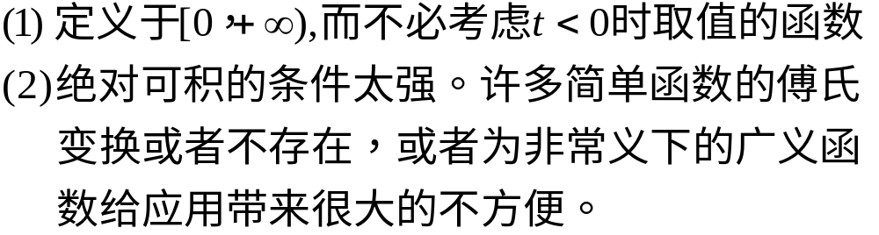
§8.1 Laplace变换的概念
Fourier变换的两个限制：

Slide 3
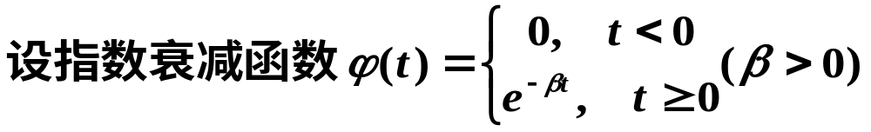
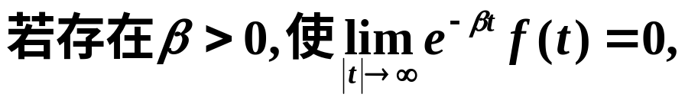
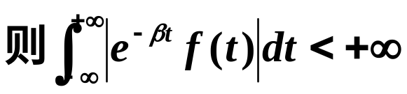
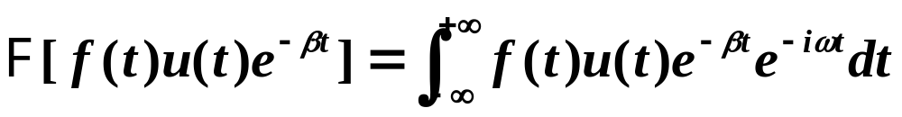
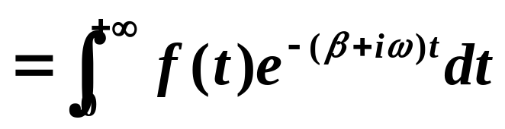

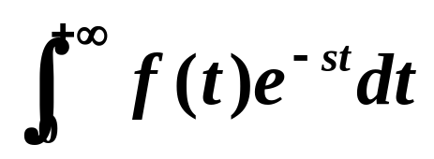

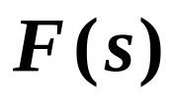

一、 Laplace变换的定义

Slide 4
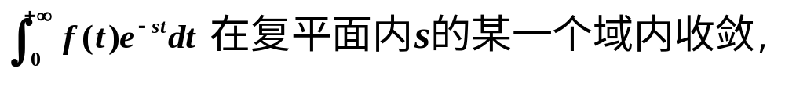

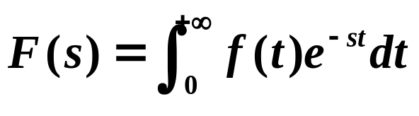
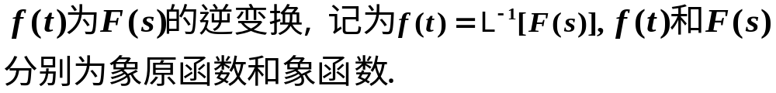
定义：
(1)

Slide 5
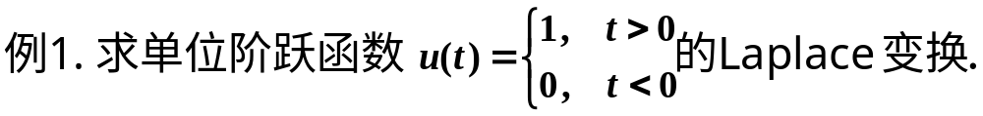
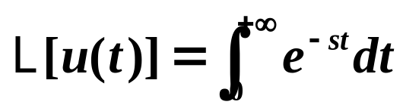
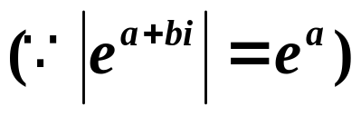
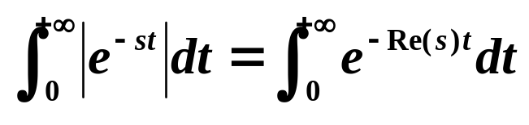
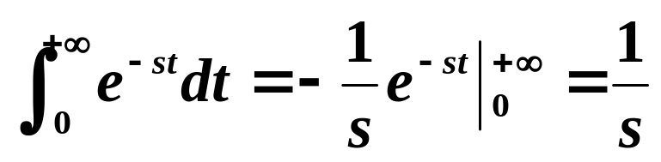
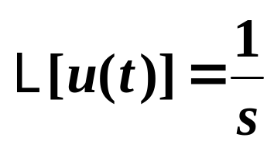
解：
由于
所以，

Slide 6
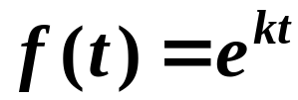

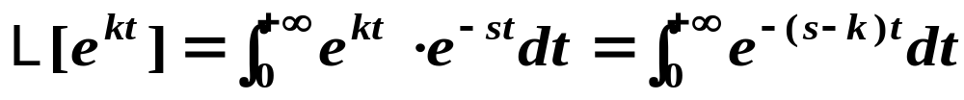
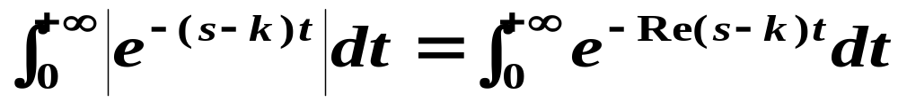
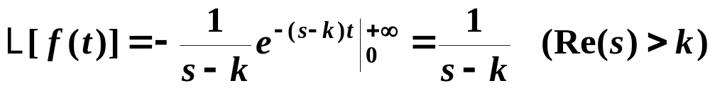
例2.
求函数
解：
由于
当Re(s)-k>0时收敛，于是当Re(s)>k 时，上述积分收敛
而且
其实k为复数时上式也成立, 只是收敛区间为 Re(s)>Re(k)

Slide 7



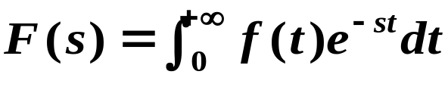
Laplace变换的存在定理
若函数f(t)满足下列条件：
则f(t)的Laplace变换
在半平面Re(s)>C上一定存在，并且F(s)在Re(s)>C内是解析函数。

Slide 8
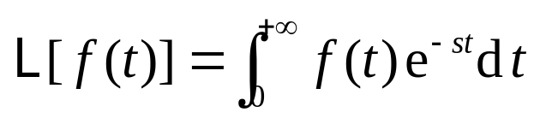
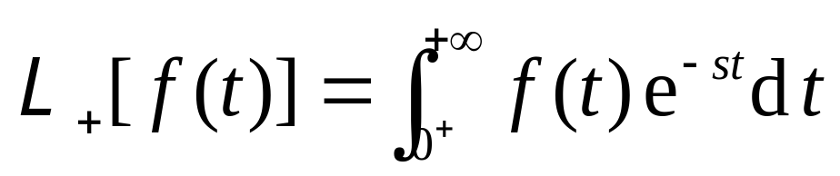
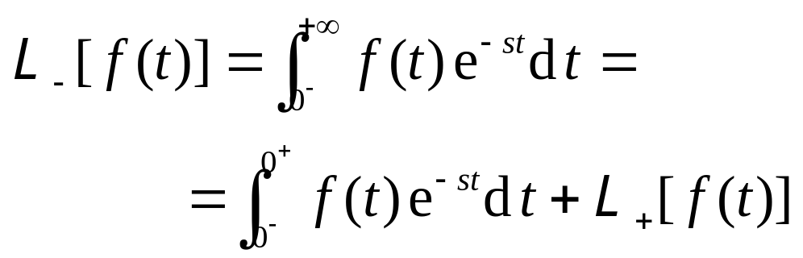
满足拉氏变换存在定理条件的函数f(t)在t=0处有界时, 积分
中的下限取0⁺或0⁻不会影响其结果. 但如果f(t)在t=0处包含脉冲函数时, 就必须明确指出是0⁺还是0⁻, 因为

Slide 9
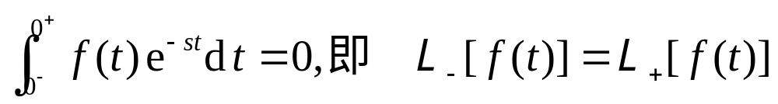
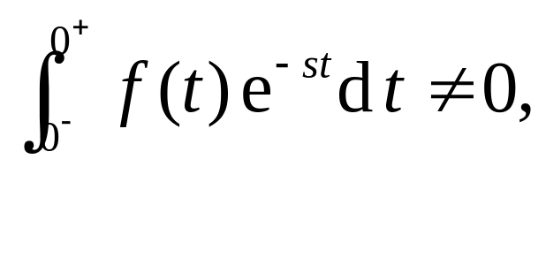
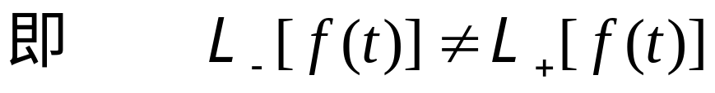
当f(t)在t=0处有界时, 则
当f(t)在t=0处包含了脉冲函数时, 则

Slide 10

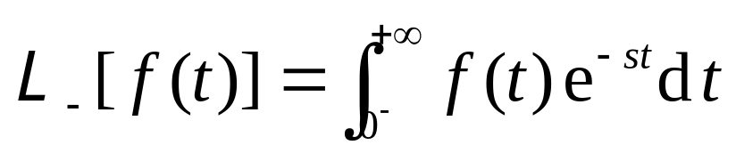
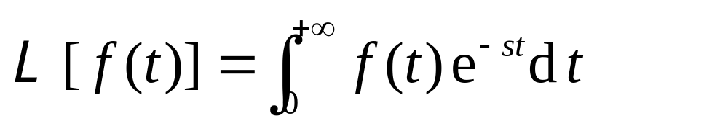
为了考虑这一情况, 需将进行拉氏变换的函数f(t), 当t≥0时有定义扩大为当t>0及t=0的任意一个邻内有定义. 这样, 原来的拉氏变换的定义
应为
但为了书写方便起见, 仍写成

Slide 11
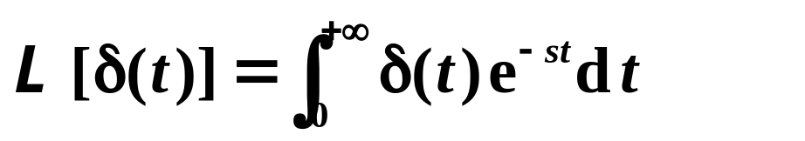
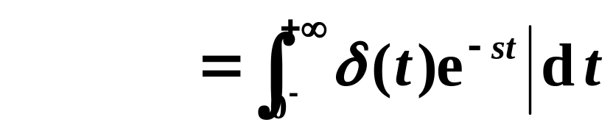
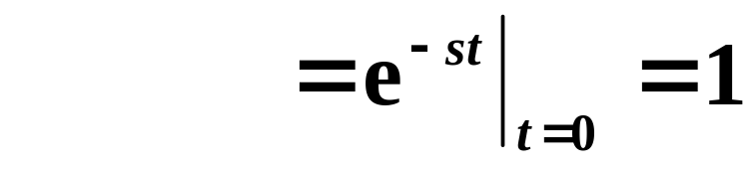
例3 求单位脉冲函数δ(t)的拉氏变换.

Slide 12

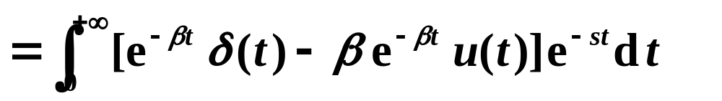
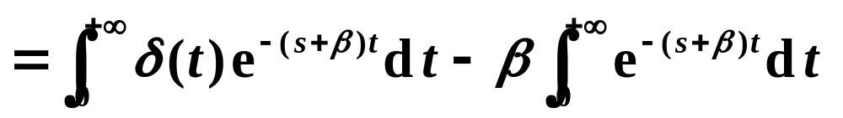
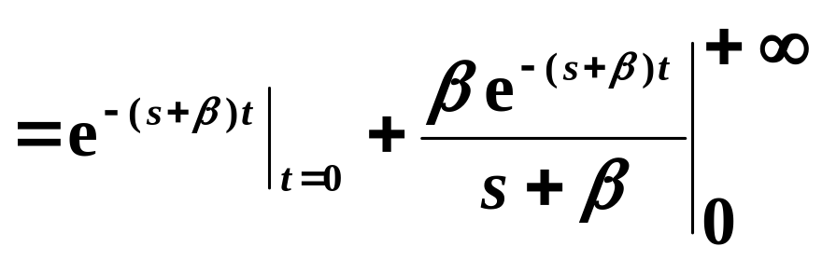
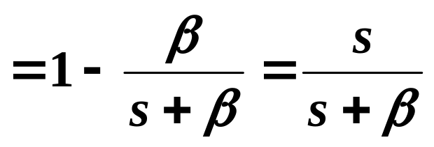
例4 求函数f(t)=e^{−βt}δ(t)−βe^{−βt}u(t)(β>0)的拉氏变换.

Slide 13
在今后的实际工作中, 我们并不要求用广义积分的方法来求函数的拉氏变换, 有现成的拉氏变换表可查, 就如同使用三角函数表, 对数表及积分表一样. 本书已将工程实际中常遇到的一些函数及其拉氏变换列于附录II中, 以备查询.

Slide 14




§8.2 Laplace变换的性质
1. 线性性质与相似性质
线性性质
若
为常数,
则

Slide 15
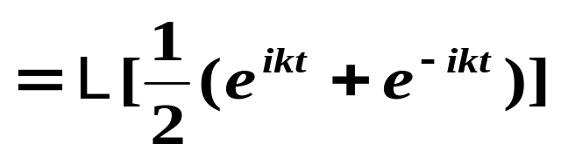

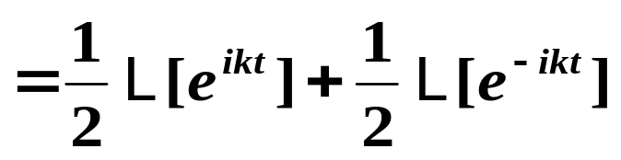
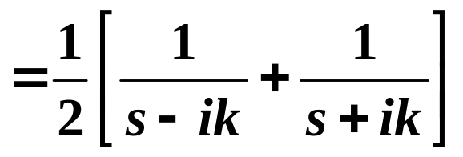
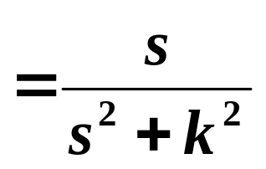
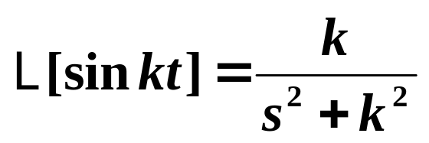
例1.
同理可得

Slide 16

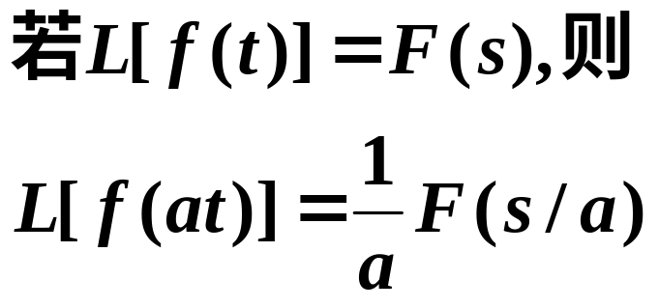
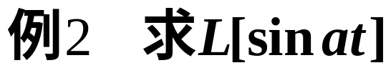
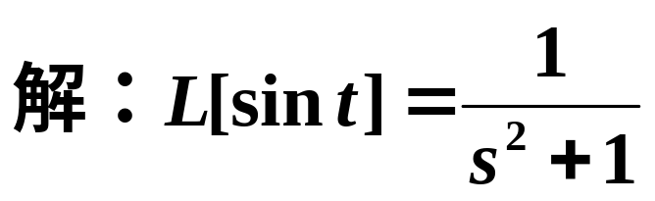
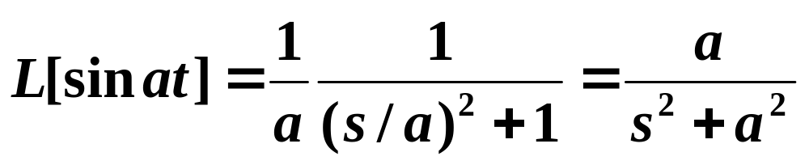

Slide 17

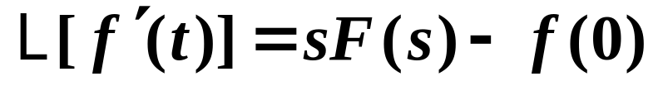
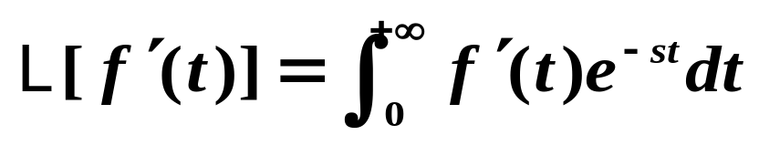
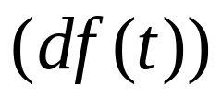
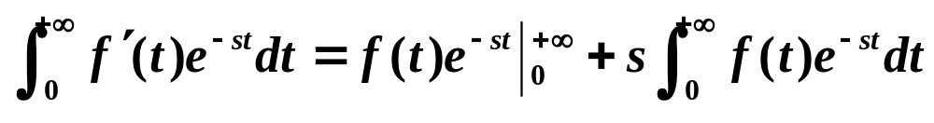



2.微分性质
(1) 函数的微分性质
证明：由Laplace变换定义，有
用分部积分法可得：
所以

Slide 18






推论
一般地，有

Slide 19










注：此性质可以使我们有可能将f (t)的微分方程转化为F(s)的代数方程.
解：
由微分性质有：
即
注意到
所以

Slide 20







例4. 求解微分方程
解：对方程两端取Laplace变换，并利用线性性质
及微分性质，有
其中，
代入初值，即得

Slide 21








(2) 像函数的微分性质
解：
由像函数的微分性质可知
同理可得：

Slide 22



解：

Slide 23





Slide 24




3. 积分性质
证明：
由微分性质，有
即

Slide 25



重复运用（*）式，可得到：
例8 求 的拉氏变换.

Slide 26








象函数的积分性质：
或
一般地，有

Slide 27








解：
由象函数积分性质，有
再由积分性质，可得
于是由（**）得：

Slide 28







Slide 29






4. 位移性质
证明：

Slide 30





解：利用位移性质及公式：

Slide 31





Slide 32









5. 延迟性质
这个性质在工程技术中也称时移性，
它表示时间函数f (t)推迟
的拉氏变换等于它的像函数乘以指数因子
t

Slide 33









例13
解：
由线性性质，
解2
由延迟性质
为什么？

Slide 34



例14 求函数
的拉氏变换.
u(t−τ)
1
O
τ
t

Slide 35

初值定理与终值定理

Slide 36



证 根据拉氏变换的微分性质, 有
L [f '(t)]=L [f(t)]−f(0)=sF(s)−f(0)
两边同时将s趋向于实的正无穷大, 并因为

Slide 37

(2) 终值定理
若L [f(t)]=F(s), 且sF(s)在Re(s)≥0的区域解析, 则

Slide 38



证 根据定理给出的条件和微分性质
L [f '(t)]=sF(s)−f(0),
两边取s→0的极限, 并由

Slide 39
这个性质表明f(t)在t→∞时的数值(稳定值), 可以通过f(t)的拉氏变换乘以s取s→0时的极限值而得到, 它建立了函数f(t)在无限远的值与函数sF(s)在原点的值之间的关系.
在拉氏变换的应用中, 往往先得到F(s)再去求出f(t). 但经常并不关心函数f(t)的表达式, 而是需要知道f(t)在t→∞和t→0时的性态, 这两个性质给了我们方便, 能使我们直接由F(s)来求出f(t)的两个特殊值f(0), f(+∞).

Slide 40




例15 若
解：根据初值定理和终值定理,

Slide 41






Slide 42
§8.3 Laplace逆变换
由拉氏变换的概念可知, 函数 f (t)的拉氏变换, 实际上就是
f (t)u(t)e^{−βt} 的傅氏变换.

Slide 43





因此, 按傅氏积分公式, 在f (t)的连续点就有
等式两边同乘以e ^{β t}, 则

Slide 44


右端的积分称为拉氏反演积分.
积分路线中的实部 β 有一些随意, 但必须满足的条件就是
e^{−βt}f (t)u(t)由0到正无穷的积分必须收敛.
计算复变函数的积分通常比较困难, 但是可以用留数方法计算.

Slide 45


定理：
虚轴
β+jR
为奇点
C_{R}
L
解析
O
β
实轴
R
β−jR

Slide 46

注:在应用定理时, 不能忽视F(s)→0(s→∞)这
个条件. 在实际中经常遇到的有理函数类
, 其中A(s),B(s)是不可约的多
项式, 当分子A(s)的次数小于分母B(s)的次
数时, 满足定理对F(s)的要求, 可用上式求F(s)的拉氏逆变换.

Slide 47



例1 求下列有理分式的拉氏逆变换：
解：
（1）0 和 1 分别为函数的一级和二级极点，则

Slide 48





（2）
为有理假分式，于是分解
注意到 s = -1为 F(s) 的二阶极点，故

Slide 49



例2 求
的逆变换.
解一：利用留数求解.
根据上述的留数计算方法知：

Slide 50




解二：显然
于是
如何求？
事实上，
位移和微分性质

Slide 51


§8.4 卷积
1.卷积的定义
-------拉氏变换下的卷积的定义.
注：不同变换下的卷积定义不同.

Slide 52





解：根据定义，有

Slide 53



解：根据定义，有

Slide 54



2、卷积的性质
（1）交换律
（2） 结合律
（3） 分配律

Slide 55






3. 卷积定理
或
则有

Slide 56








解：
所以

Slide 57









例4 求
的逆变换.
解三：利用卷积求解.
由卷积定理，

Slide 58




§8.4 Laplace变换的应用
求解线性常微分方程（组）
微分方程的解法
经典解法
求解微分方程
微分方程式
时域解
Laplace变换法
L
L⁻¹
求解代数方程
S的代数方程
S域解

Slide 59






解:
对方程两端取Laplace变换，则
利用初始条件，得
取Laplace逆变换，得
为所求特解。

Slide 60





解：
代入初始条件，得：
取Laplace逆变换，得

Slide 61





或者：Y(s)有三个一级极点为−1,1,2
B'(s)=3s²-4s−1, 因此

Slide 62






例3. 求解微分方程组：
解：
求得
取Laplace逆变换，得原方程组的解为：

Slide 63










解：
所以原方程为
令
因
所以，对方程两边取Laplace变换，并由卷积定理得
取Laplace逆变换，得原方程的解为：

Slide 64
本章内容小结
1、掌握拉氏变换的定义
2、会用拉氏变换的性质求函数的拉氏变换
3、会求拉氏逆变换
4、掌握拉氏变换的卷积
5、会用拉氏变换求解微积分方程

Slide 65


练习题 (1)求解下列积分方程：
(2)求方程组：

